Slide 1
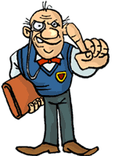
La
importancia
del
Tuteo

Slide 2

¿Saben la diferencia entre el "TU" y el "USTED“…Pues vean........

Slide 3
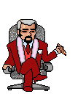
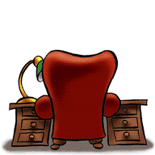
El director general de un banco se preocupaba por un joven director estrella que después de un período de trabajar junto a él, sin parar nunca, ni para almorzar, empieza a ausentarse al mediodía.

Slide 4

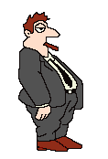
Entonces el director general del banco llama al detective privado del banco y le dice:
-'Siga a López una semana entera, no vaya a ser que ande en algo malo o sucio'.

Slide 5


El detective cumple con el cometido, vuelve e informa:
- 'López sale normalmente al mediodía, toma su coche, va a su casa a almorzar, luego le hace el amor a su mujer, se fuma uno de sus excelentes habanos y vuelve a trabajar'.

Slide 6
Responde el director:
-'¡Ah, bueno, menos mal, no hay nada malo en todo eso!!!!
Luego el detective pregunta:
-'¿Puedo tutearlo, señor?'
Sorprendido, el director responde:
-'Sí, cómo no'

Slide 7


Y, entonces, el detective le dice:
-' Te repito: López sale normalmente al mediodía, toma tú coche, va a tú casa a almorzar, luego le hace el amor a tu mujer, se fuma uno de tus excelentes habanos y vuelve a trabajar.

Slide 8
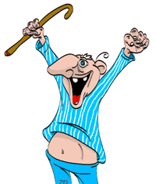
¡VIVA LA GRAMÁTICA!!!!!

Slide 9


Slide 10

Francisco del Olmo – Jazmín

Slide 11



Accede a la sección que desees desde aquí:
Propia Creación
De la Red
Dedicatorias | Eróticos | Fechas Especiales
Graciosos | Historia y Arte | Lugares
Naturaleza y Ciencias | Política | Reflexión
Salud | Románticos | Religiosos
Dedicatorias | Eróticos | Fechas Especiales
Graciosos | Historia y Arte | Lugares
Naturaleza y Ciencias | Política | Reflexión
Salud | Románticos | Religiosos
Si deseas recibir pps periódicamente en tu correo electrónico subscríbete aquí:

